Slide 1
ДОБАР ДАН ЂАЦИ ПРВАЦИ!

Slide 2
ЗАГОНЕТКЕ

Slide 3
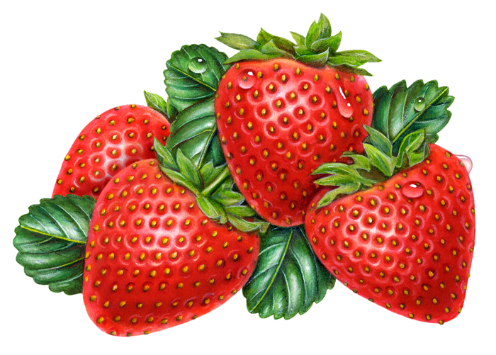
ЦРВЕНЕ ГЛАВЕ ВИРЕ ИЗ ТРАВЕ.

Slide 4
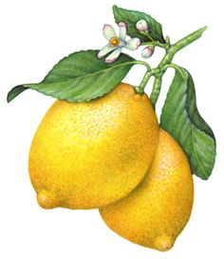
ЖУТ ЈЕСАМ, АЛИ НЕМАМ ЖУТИЦУ, ДОБАР САМ ТИ ДРУГ КАДА ИМАШ ГРОЗНИЦУ.

Slide 5
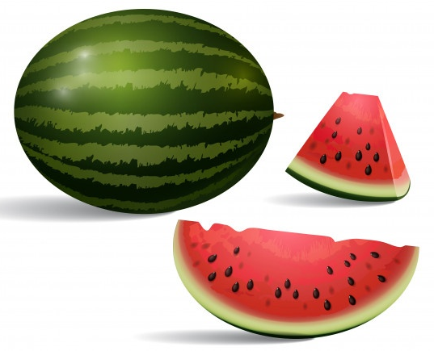
ПУНА ШКОЛА ЂАКА, НИОТКУДА ВРАТА.

Slide 6
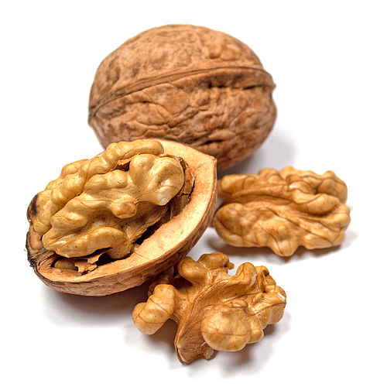
ТВРДА КУЋА, НЕМА ВРАТА, У ЊОЈ ЖИВЕ ЧЕТИРИ БРАТА.

Slide 7
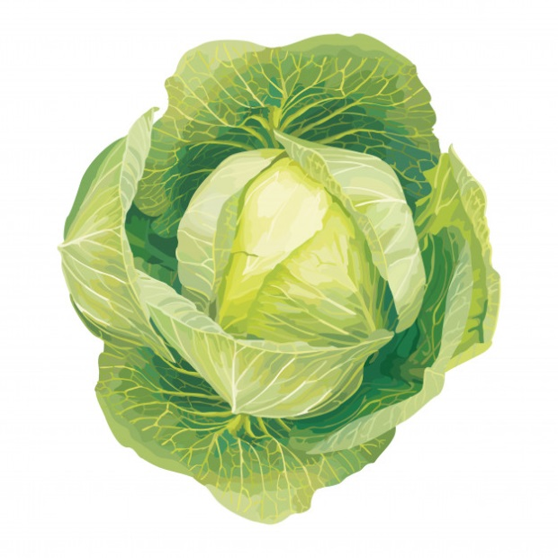
ЈЕДНА ГЛАВА, А СТОТИНУ КАПА.

Slide 8
КУЋА ОД ЗЕМЉЕ, КОСТИ ЦРВЕНЕ, А ЛИШЋЕ ЗЕЛЕНО.
ЗАДАТАК ЗА САМОСТАЛАН РАД
ОТКРИЈ И ИЛУСТРУЈ РЈЕШЕЊЕ СЉЕДЕЋЕ ЗАГОНЕТКЕ:

Slide 9
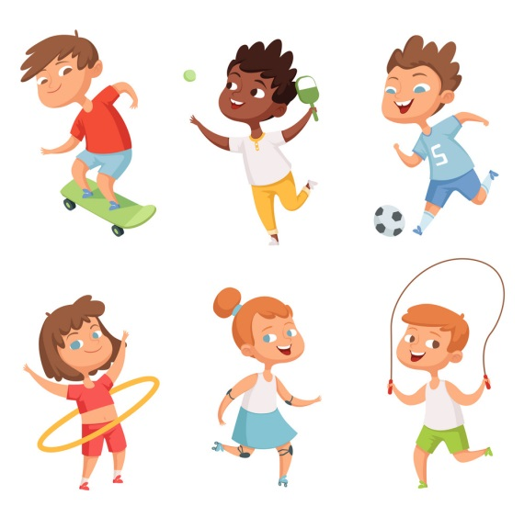
ЗДРАВ ЖИВОТ
ЛИЧНА ХИГИЈЕНА
ПРАВИЛНА ИСХРАНА
ФИЗИЧКА АКТИВНОСТ

Slide 10
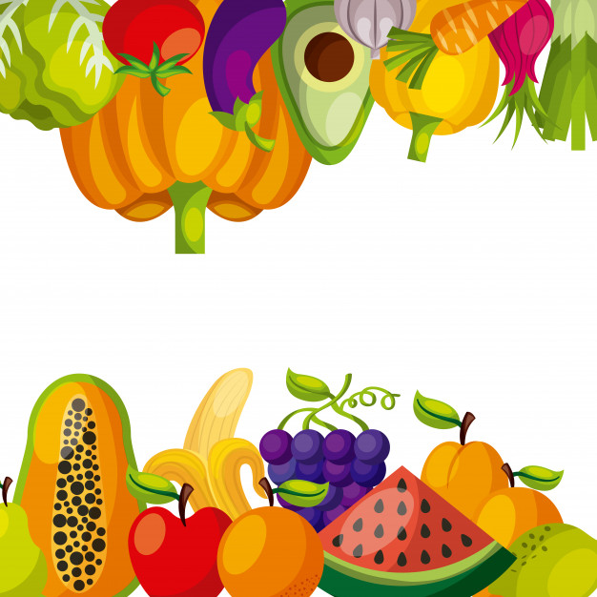
ЗДРАВА ИСХРАНА

Slide 11
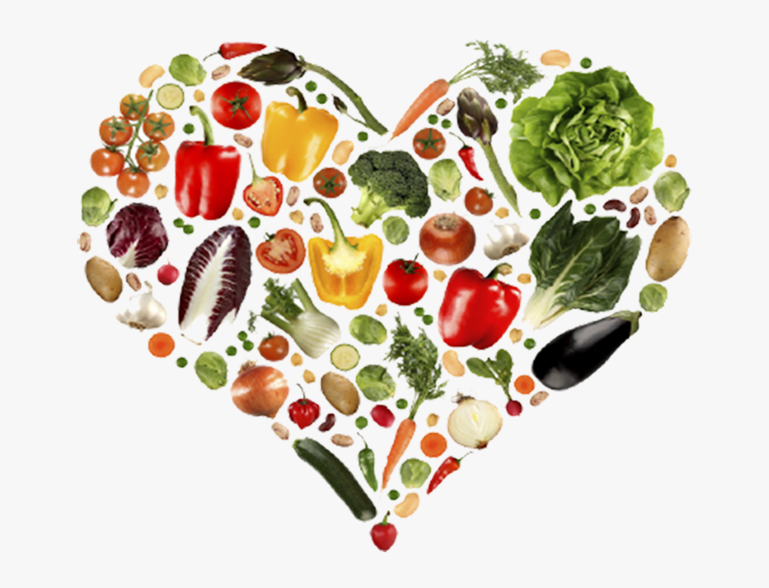
ПРАВИЛА ЗДРАВЕ ИСХРАНЕ
ЈЕДИТЕ САМО КАД СТЕ ГЛАДНИ.
У ТОКУ ДАНА БИСТЕ ТРЕБАЛИ ИМАТИ ПЕТ ОБРОКА.
ЈЕДИТЕ РАЗНОВРСНУ ХРАНУ У УМЈЕРЕНИМ КОЛИЧИНАМА.
СВАКИ ЗАЛОГАЈ ДОБРО САЖВАЋИТЕ.

Slide 12
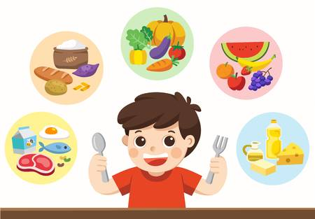
ПОВРЋЕ
ЖИТАРИЦЕ
ВОЋЕ
РИБА И МЕСО
МЛИЈЕЧНИ ПРОИЗВОДИ

Slide 13
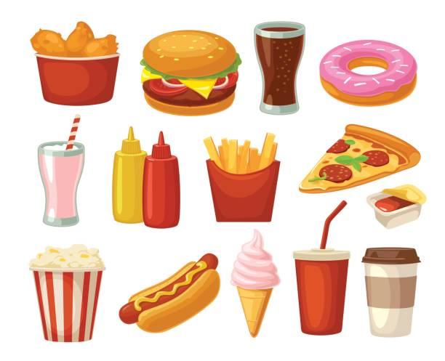
НЕЗДРАВА ХРАНА

Slide 14
ЗДРАВА ИСХРАНА ЈЕ ТЕМЕЉ ЗДРАВОГ ЧОВЈЕКА.

Slide 15
У СВЕСКУ ИСПОД НАСЛОВА НАПИШИ ШТО ВИШЕ РИЈЕЧИ ОД СЛОВА КОЈА СТЕ ДО САДА НАУЧИЛИ, А КОЈА ПРЕДСТАВЉАЈУ ЗДРАВУ ХРАНУ! МОЖЕТЕ ИХ И ЛУСТРОВАТИ! НА ПРИМЈЕР: РИБА, ШПИНАТ...
ЗАДАЦИ ЗА САМОСТАЛАН РАД

Slide 16
РАДИОНИЦА
ЦРВЕНИ И ЗЕЛЕНИ КОЛАЖ ПАПИР, МАКАЗЕ, ЉЕПИЛО

Slide 17
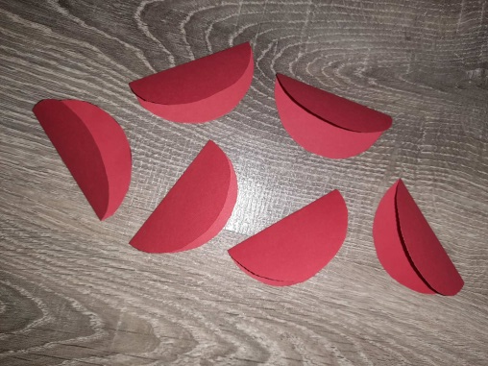
КОРАЦИ:
1. НА ЦРВЕНОМ ПАПИРУ НАЦРТАЈ 6 КРУГОВА.
2. ИСЈЕЦИ ИХ.
3. СВЕ КРУГОВЕ САВИЈ НА ПОЛА.

Slide 18
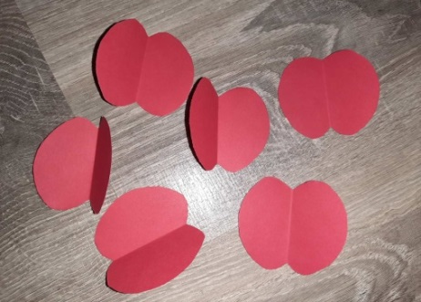
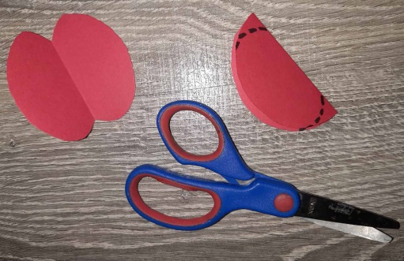
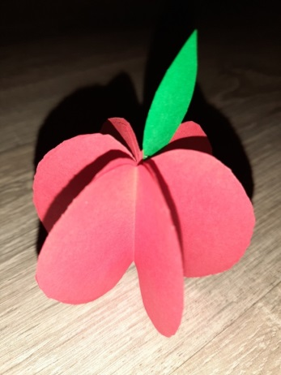
4.ИСЈЕЦИ ВРХОВЕ КРУГОВА НА САВИЈЕНОЈ СТРАНИ.
5. ЗАЛИЈЕПИ ЕЛЕМЕНТЕ ЈЕДАН ЗА ДРУГИ, СА ВАЊСКЕ СТРАНЕ.
6. ОД ЗЕЛЕНОГ ПАПИРА ИСЈЕЦИ ЛИСТ.
7. НА САСТАВЉЕНУ ЈАБУКУ ЗАЛИЈЕПИ ЛИСТ.

Slide 20
ДОВИЂЕЊА ЂАЦИ ПРВАЦИ!

